Slide 1
Тема 8
Быть достойным гражданином Республики Беларусь – значит гордиться достижениями Беларуси
Апрель 2026 г.

Slide 2
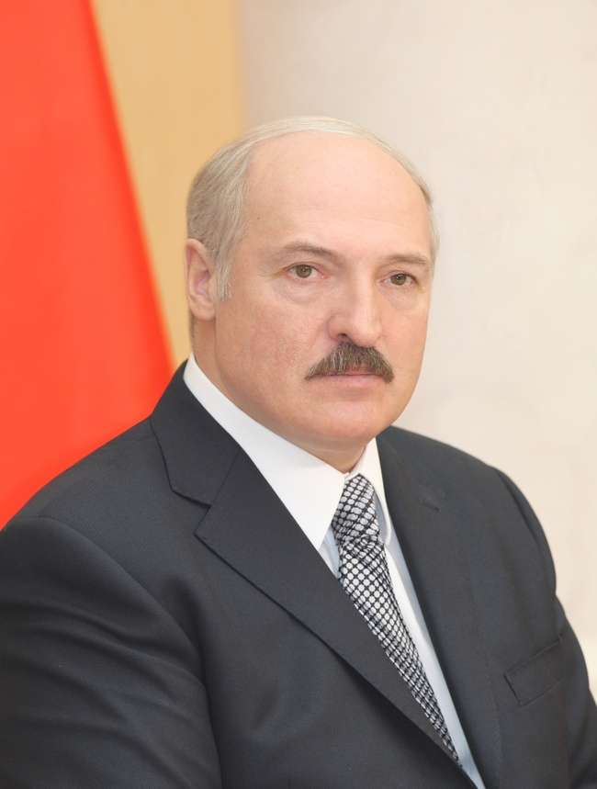
«На каждом из белорусов лежит ответственность за судьбу страны. И главное – у всех есть равные, благоприятные стартовые условия для того, чтобы стать успешным и менять жизнь Беларуси к лучшему. В этом смысл нашей модели социально-ориентированного государства, доказавшей свою жизнеспособность, невзирая на мировые санкции и политическое давление».
Президент Республики Беларусь
А.Г. Лукашенко

Slide 3
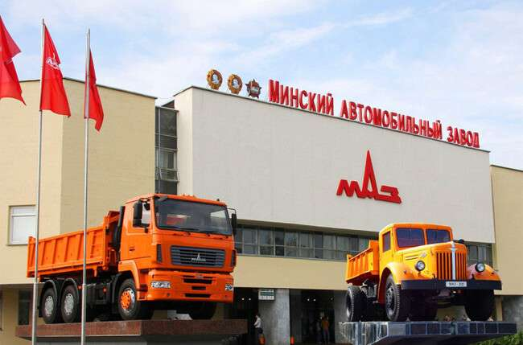
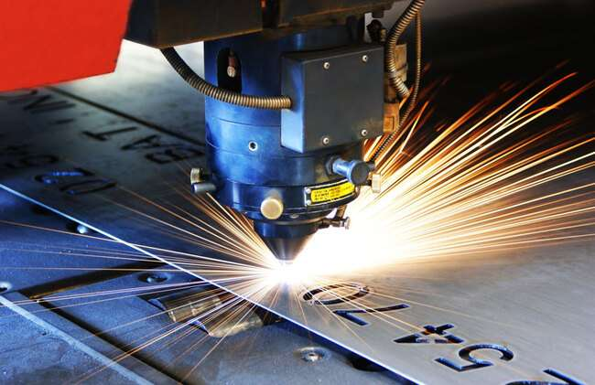
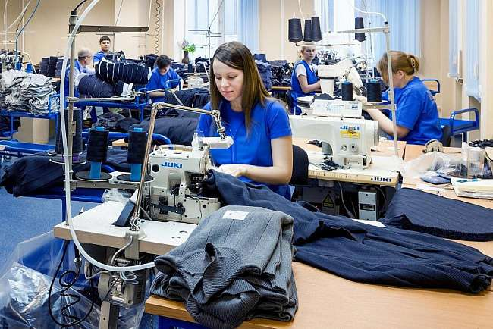
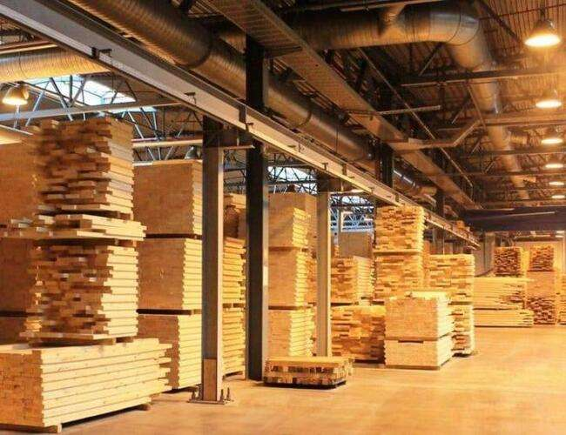
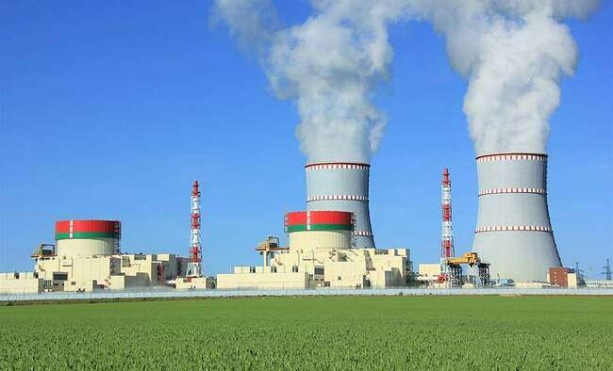
Республика Беларусь – экспортно-ориентированное государство с развитым сельским хозяйством, промышленностью и сферой услуг. Наше государство придерживается модели социально-ориентированной рыночной экономики.
Наиболее развитые отрасли промышленности страны:
машиностроение;
металлообработка;
легкая промышленность;
деревообработка;
нефтехимическая и фармацевтическая отрасли;
энергетика;
производство строительных материалов.

Slide 4
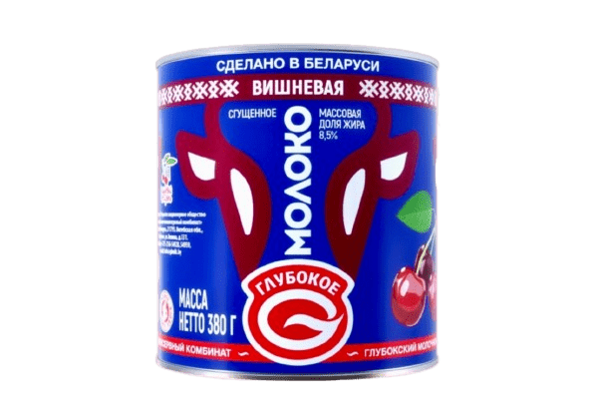
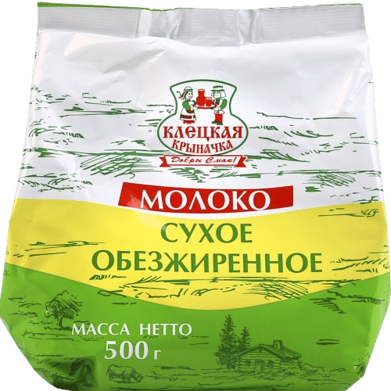
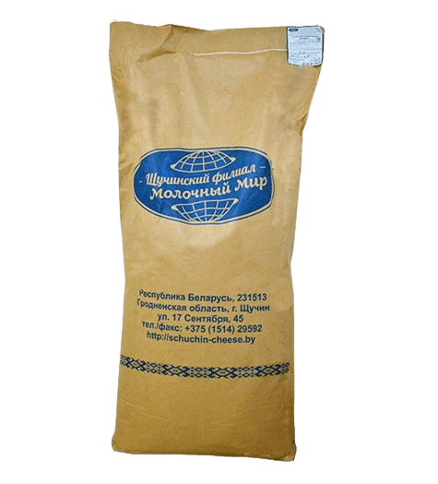
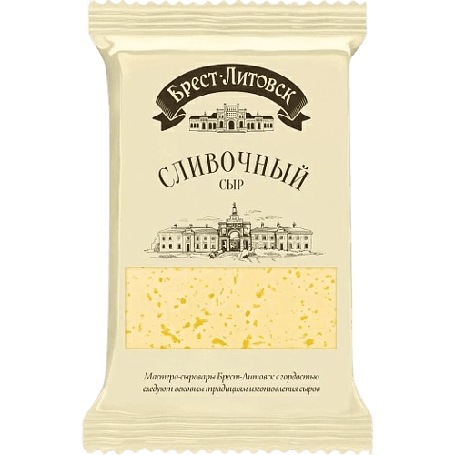
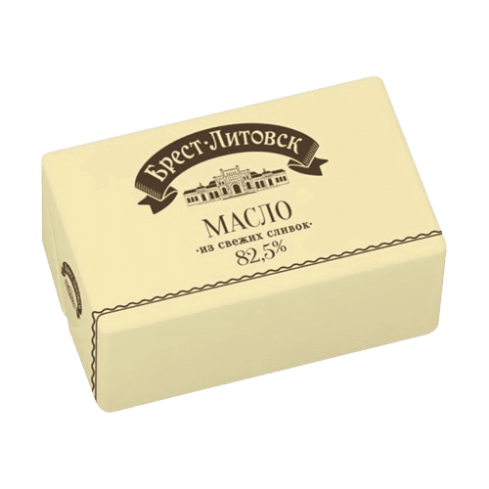
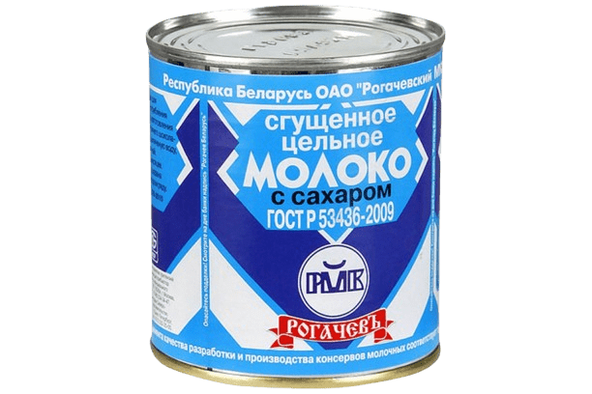
Сельское хозяйство – основа продовольственной безопасности нашей страны
Беларусь занимает в мировом рейтинге:
3-ю позицию по экспорту сливочного масла;
3-ю позицию по экспорту сгущенного молока;
3-ю позицию по экспорту сухой молочной сыворотки и продуктов на ее основе;
4-ю позицию по экспорту сыра;
5-ю позицию по экспорту сухого обезжиренного молока.

Slide 5
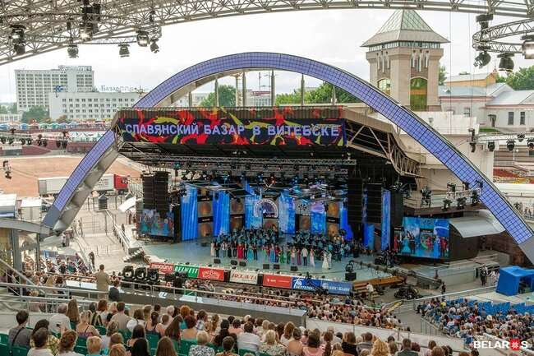
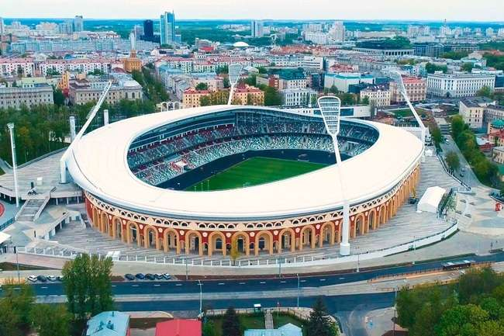
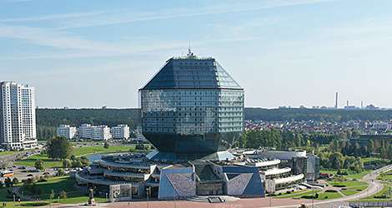
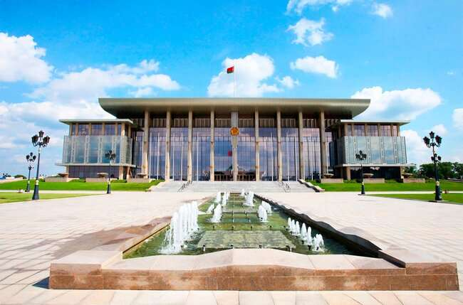
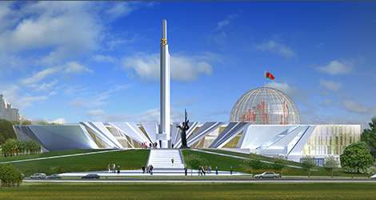
Современная Беларусь – территория масштабных строек
В Республике Беларусь немало красивых зданий:
Дворец Независимости;
Национальный олимпийский стадион «Динамо»;
Национальная библиотека Беларуси;
Белорусский государственный музей истории Великой Отечественной войны;
Республиканский центр олимпийской подготовки по художественной гимнастике;
Летний амфитеатр;
Спортивный комплекс «Борисов-Арена».

Slide 6
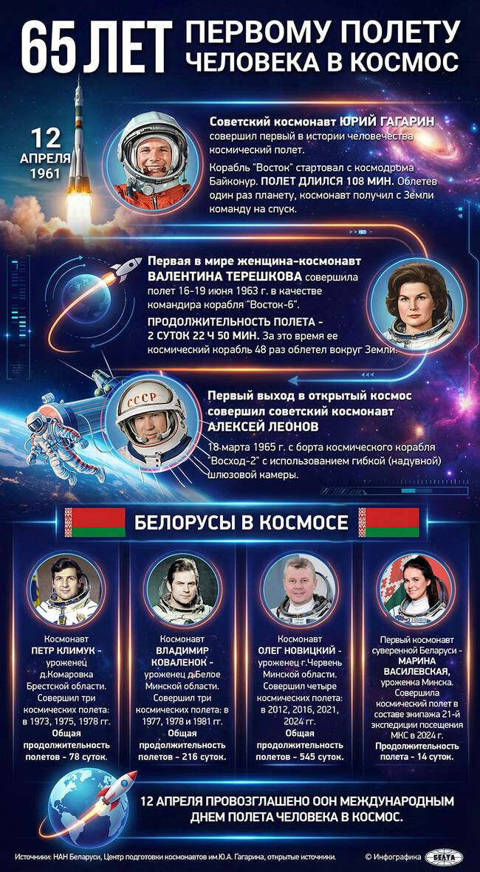
Научные достижения – предмет гордости для белорусов
Покорение космоса
Мы по праву гордимся космонавтами-белорусами:
Петром Ильичом Климуков;
Владимиром Васильевичем Коваленком;
Олегом Викторовичем Новицким ;
Мариной Витальевной Василевской.

Slide 7
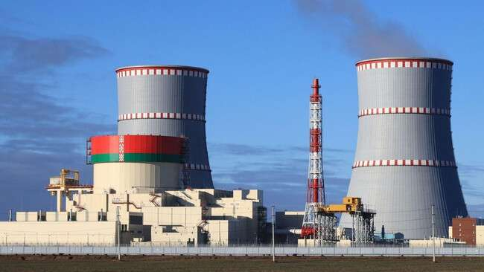
Научные достижения – предмет гордости для белорусов
Развитие атомной энергетики
В 2008 году руководством страны было принято решение развивать собственную атомно-энергетическую программу – построить первую белорусскую атомную электростанцию;
в ноябре 2013 года около города Островца Гродненской области было начато сооружение Белорусской АЭС;
в 2021 году в эксплуатацию введен первый энергоблок, в 2023 – второй.

Slide 8
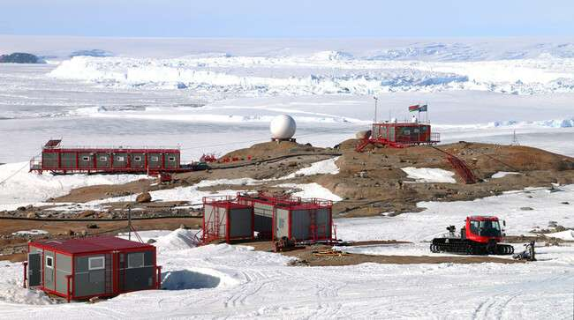
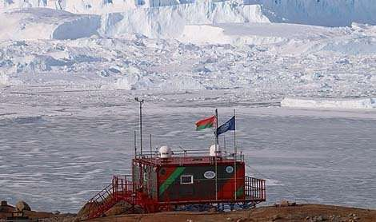
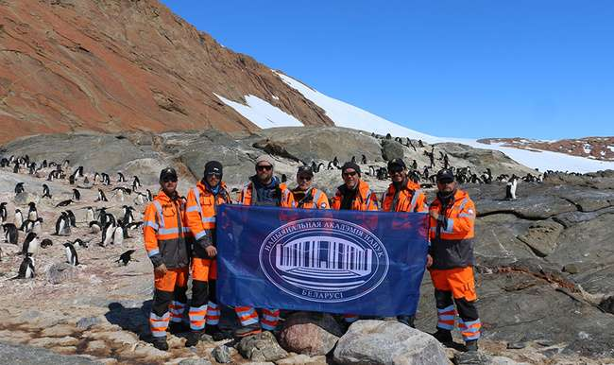
Научные достижения – предмет гордости для белорусов
Белорусские экспедиции в Антарктику
в настоящее время состоялось 17 белорусских экспедиций;
ученые исследуют биоразнообразие наземных и водных экосистем континента;
проводят мониторинг озонового слоя;
ведут уникальные биологические и микробиологические исследования.

Slide 9
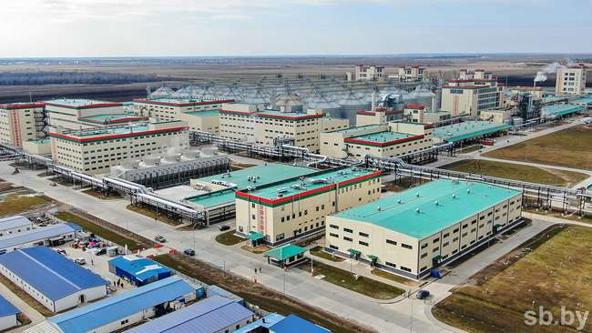

Научные достижения – предмет гордости для белорусов
Белорусская национальная биотехнологическая корпорация
Инновационные продукты:
аминокислоты;
сбалансированные комбикорма;
кормовые добавки.

Slide 10
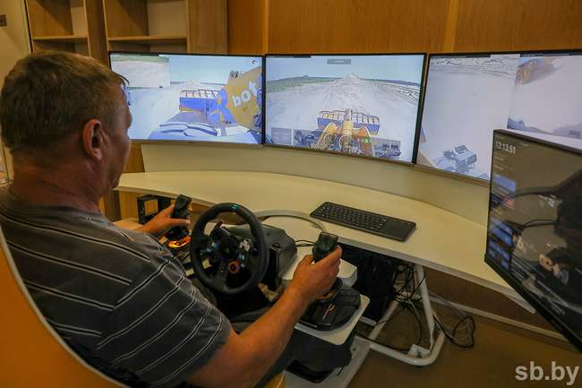
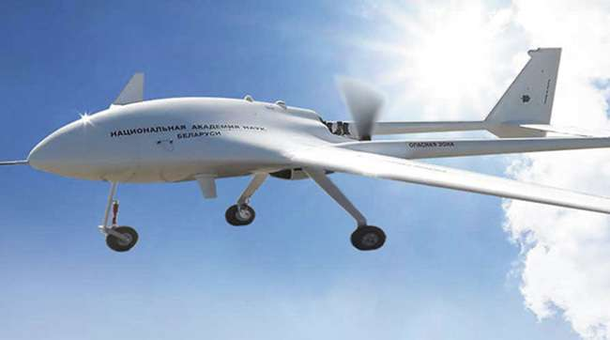
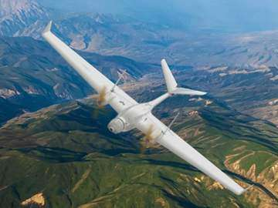
Научные достижения – предмет гордости для белорусов
Технологии на основе искусственного интеллекта
проект «Интеллектуальный карьер»;
беспилотные летательные аппараты «Бусел» и «Гексакоптер-1».

Slide 11
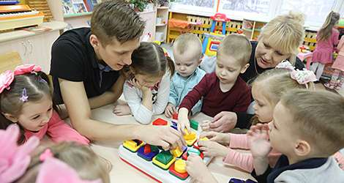
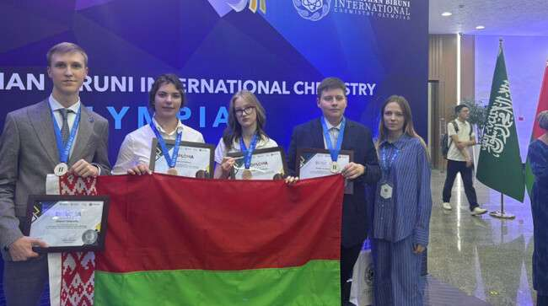
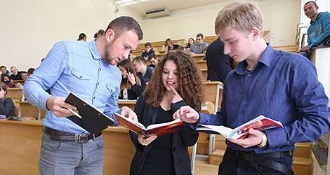
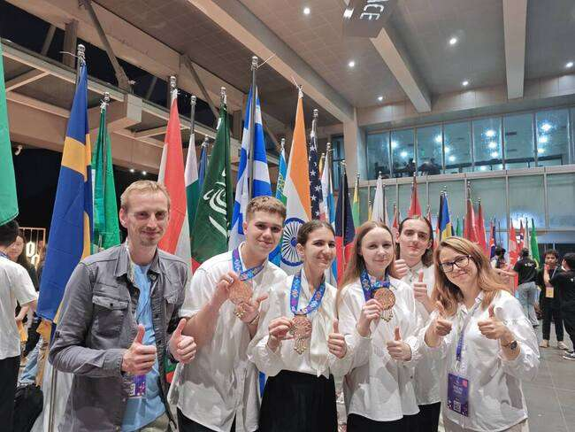
Система образования в Республике Беларусь предоставляет возможность получения образования каждому гражданину вне зависимости от его национальности, вероисповедания, состояния здоровья.
В Беларуси реализуется концепция непрерывного образования.
Уровень грамотности взрослого населения Беларуси – один из самых высоких в мире. Сейчас он достигает 99,87%. Охват базовым, общим средним и профессиональным образованием составляет 99%, подготовкой к школе детей дошкольного возраста – 100%.
Общее среднее образования в стране является обязательным.

Slide 12
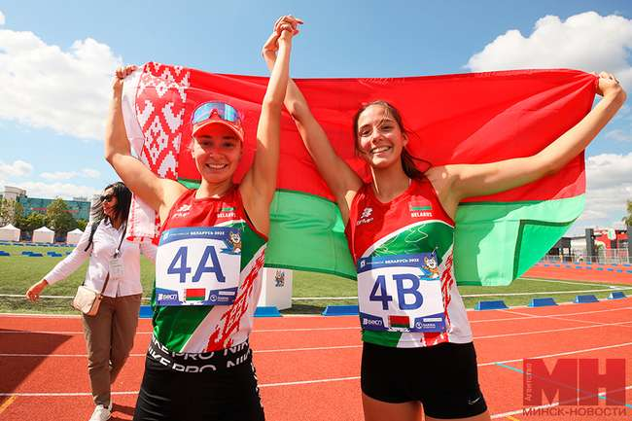
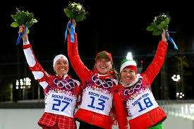
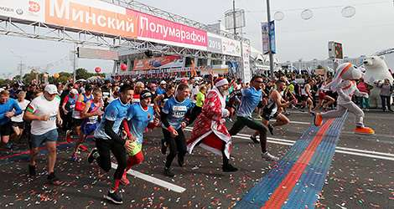
Здоровый образ жизни – визитная карточка Беларуси
Беларусь по праву можно называть спортивной страной
более 27% жителей Беларуси регулярно занимаются физической культурой и спортом;
осуществляется реализация проекта «Здоровые города и поселки»;
проводятся республиканские спортивные мероприятия для детей и подростков.

Slide 13
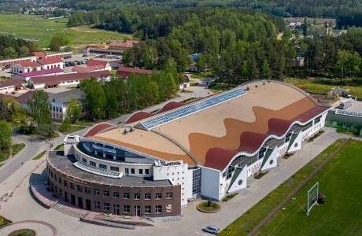
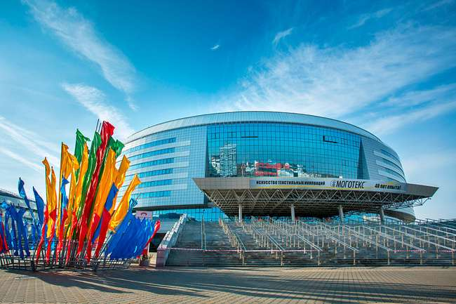
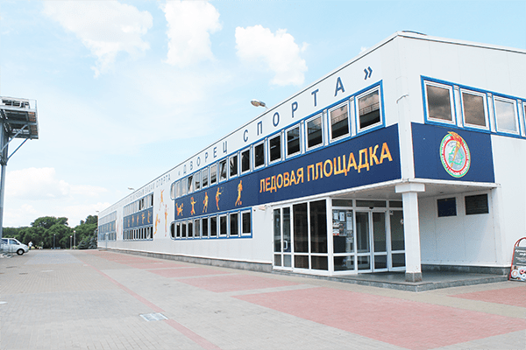
Здоровый образ жизни – визитная карточка Беларуси
В стране дейтвует:
47 ледовых арен;
14 пятидесятиметровых и 196 двадцатипятиметровых плавательных бассейнов;
880 нестандартных и мини-бассейнов;
14 лыжероллерных трасс;
124 физкультурно-оздоровительных комплекса и центра.

Slide 14
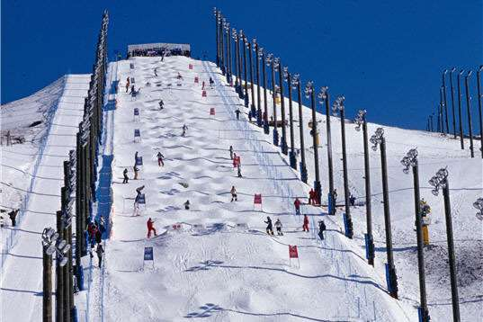
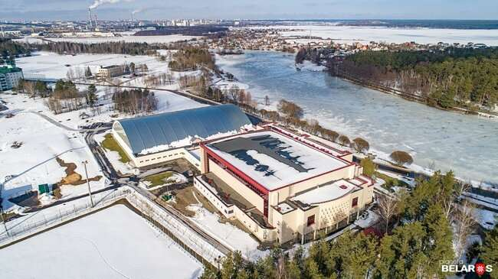
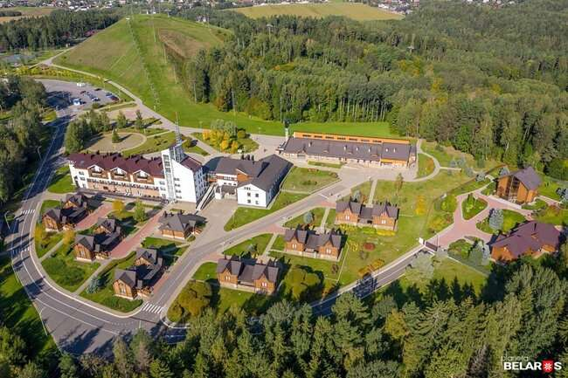
Здоровый образ жизни – визитная карточка Беларуси
Для профессиональных спортсменов и любителей в Беларуси немало спортивных сооружений мирового класса:
Республиканский центр олимпийской подготовки по зимним видам спорта «Раубичи»;
Республиканский центр олимпийской подготовки «Стайки»;
Республиканский центр олимпийской подготовки конного спорта и коневодства в Ратомке;
Гребные каналы в городах Бресте и Заславле;
Горнолыжный комплекс-курорт «Логойск»;
Республиканский горнолыжный центр «Силичи» и др.

Slide 15
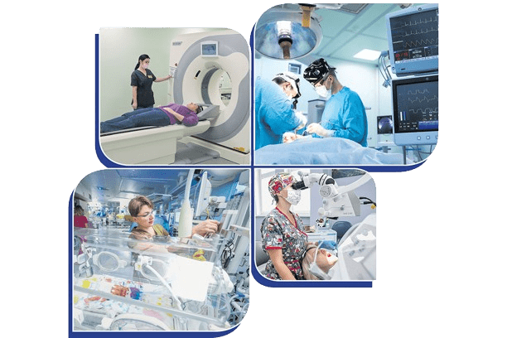
Белорусское государство создает условия для обеспечения продолжительной и активной жизни людей
О высоком уровне медицины в Беларуси говорят следующие факты:
гражданам Беларуси оказывается бесплатная медицинская помощь;
белорусские медики проводят сложнейшие операции;
каждый гражданин может обследоваться и лечиться в специализированных научно-практических центрах;
лекарства допускаются к продаже только после их государственной регистрации;
ежегодно строятся и открываются новые поликлиники, больницы, медицинские центры.

Slide 16
Анонс:
Быть достойным гражданином Республики Беларусь – значит занимать активную гражданскую позицию
Май 2026

